Slide 1
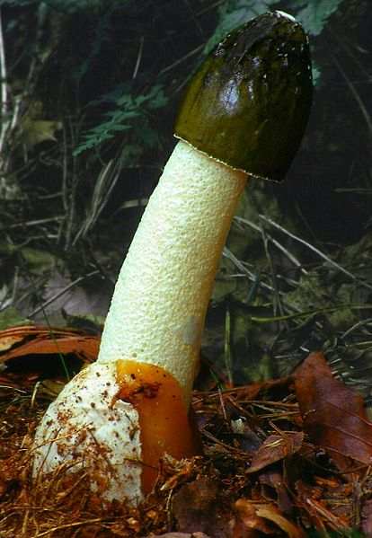
Відділ освіти Хустської РДА
Екологічний проєкт:
“Значення грибів у житті людини (на прикладі веселки звичайної)“
Виконала учениця
11 класу Липчанської ЗОШ I-III ст.
Губаль Олеся Степанівна
Керівник: вчитель біології та екології
вищої категорії
Губаль Наталія Степанівна

Slide 2
Мета
вивчення екологічної характеристики популяції веселки звичайної на території с.Липча;
вивчення досвіду відомих фунготерапевтів у лікуванні веселкою;
дослідження популярності гриба серед населення та його використання у народній медицині

Slide 3
Завдання
• опрацювати відповідну наукову літературу, з’ясувати систематичне положення виду, його морфолого-біологічні особливості; • дати екологічну характеристку популяції веселки звичайної на території Липчанського лісництва; • вивчити досвід відомих фунготерапевтів у лікуванні веселкою; • дослідити популярність гриба серед населення та використання його у народній медицині. В результаті проведеної роботи хочу підтвердити або спростувати гіпотезу про те, що веселка – панацея від багатьох хвороб.

Slide 4
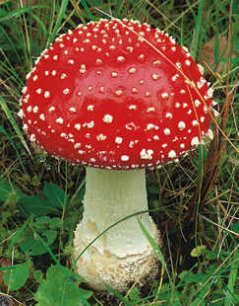
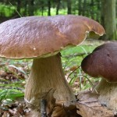
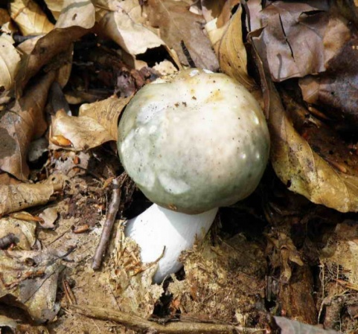
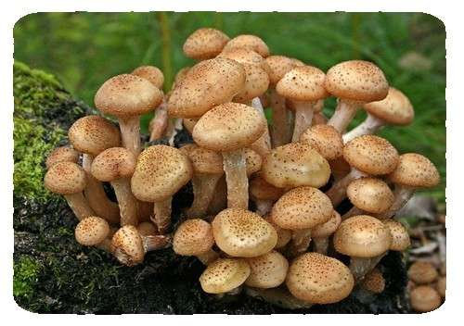
Різноманітність грибів

Slide 5
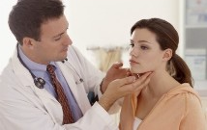
Складна екологічна ситуація сприяє появі різних захворювань

Slide 6
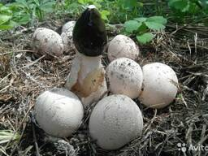
Об’єкт дослідження: веселка звичайна Латинська назва гриба — Phallus impudicus, літературна — веселка. В народі його називають панна, дена губа, дивна губа, гадюча губа, чортів гриб, срамотник

Slide 7
Найбільш загадковий гриб наших лісів Веселка звичайна – рідкісний гриб, який росте в листяних та мішаних лісах України, починаючи з червня по листопад. Відіграє важливу роль у лікуванні різних захворюваннях. Його використовують у фунготерапії як екологічно чистий засіб нетрадиційного лікування

Slide 8
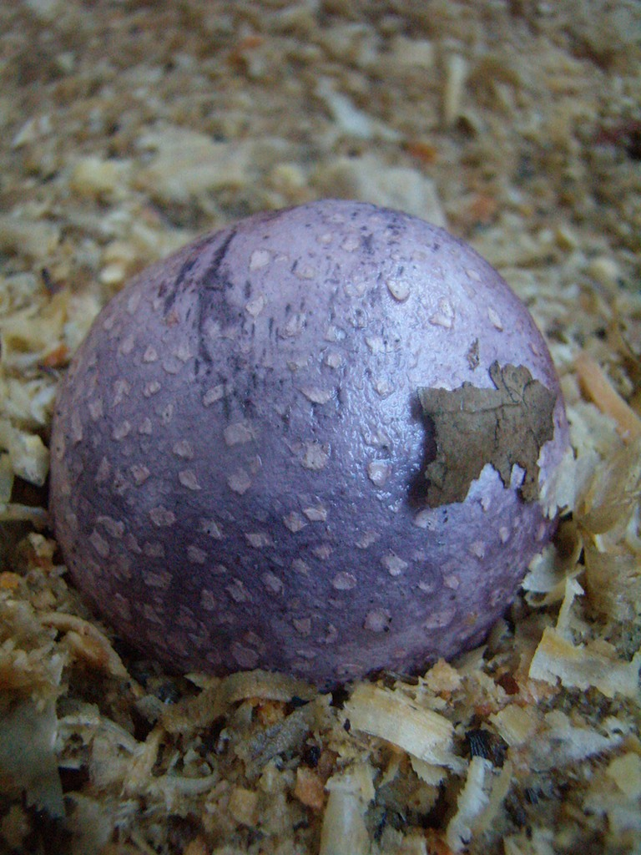
Молоде плодове тіло гриба

Slide 9
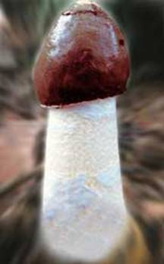
Молодий рецептакул

Slide 10
Дозріла глеба з глебою, що спливає слизом

Slide 11
Мухи на шапочці, які сприяють розсіюванню спор

Slide 12
Проростання веселки звичайної з- під листя барвінку

Slide 13
Виявлення грибовищ місцезростання у нашому селі

Slide 14
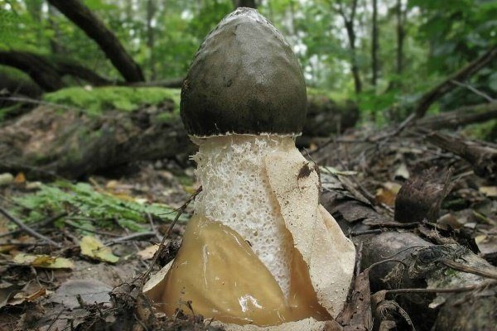
Знайдено 7 грибів та 3 яйця веселки - урочище Осава

Slide 15
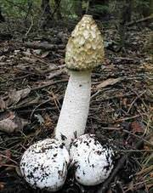
Урочище Кривий – знайшла 2 яйця гриба

Slide 16
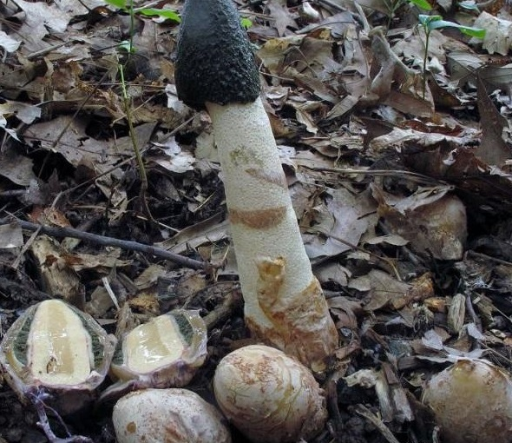
Третє грибовище веселки – урочище Полінець. Знайшла 2 яйця і 1 дорослий гриб

Slide 17
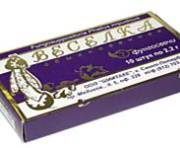
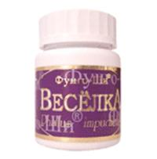
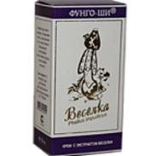
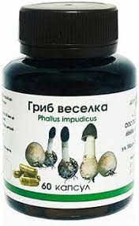
Препарати Фунго-Ши: 1.Веселка порошок 2.Веселка з льняною олією 3.Веселка фунгосвічки 4.Крем з екстрактом веселки в капсулах

Slide 18
Розмова з жителькою с. Липча про популярність веселки Мерцел О.І.

Slide 19
Опитування 100 сімей с. Липча
Зміст анкети « Популярність веселки » • Чи відомий вам гриб веселка звичайна? • Де в нашій місцевості ви його зустрічали? • Чи використовуєте веселку для лікування? • Які хвороби лікуєте грибом? • Вкажіть випробувані вами рецепти лікування веселкою.

Slide 20
1. Знають місцезростання гриба – 10% 2. Не знають про гриб – 20% 3. Відома веселка -45% 4. Використовують для лікування – 25%

Slide 21
ВИСНОВКИ Гриби – це аптека, яку дав нам Творець і треба вміти нею користуватися Веселка - справжня королева лікарських грибів нашого краю. Проведене нами дослідження в цьому переконує. На жаль, дуже мало людей знають про веселку та її цілющу дію. Навіть там, де цей рідкісний гриб можна знайти, відомий він не всім. Маємо надію на те, що з кожним днем, роком популярність веселки зростатиме.

Slide 22
Дякую за увагу!

